Slide 1
Структура и принцип работы полносвязных нейронных сетей
Егоров Кирилл

Slide 2
Основные определения
Нейрон — основная вычислительная единица в сети. Каждый нейрон получает входные сигналы, взвешивает их, применяет функцию активации и выдает результат.
Функция активации: определяет выходной сигнал, который определяется входными сигналами.
Полносвязная нейронная сеть или прямая нейронная сеть: состоит из нескольких слоев нейронов, каждый из которых полностью соединен с каждым нейроном в следующем слое.

Slide 3
Основные определения
Входной слой: состоит из нейронов, принимающих входные данные.
Скрытые слои: обрабатывают данные между входным и выходным слоями.
Выходной слой: содержит нейроны, которые производят конечные предсказания или результаты.

Slide 4
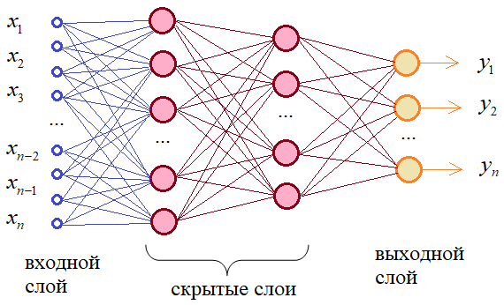
Вид п. нейронной сети

Slide 5
Принцип работы п. нейронных сетей

Slide 6
4 основных этапа
Инициализация весов
Прямое распространение
Обратное распространение ошибки:
Обучение

Slide 7
1. Инициализация весов
Веса инициализируются случайными значениями или с использованием специальных методов инициализации
2. Прямое распространение
Каждому нейрону на вход подаются данные, умноженные на соответствующие веса. Затем к полученной сумме применяется функция активации, и результат передается дальше по сети.

Slide 8
3. Обратное распространение ошибки
Вычисляется ошибка на выходном слое сети. Ошибка определяется как разница между предсказанным и истинным значением.
Ошибка распространяется назад через сеть, корректируя веса с учетом градиента функции потерь по отношению к весам (направление, в котором необходимо изменить веса модели, чтобы уменьшить ошибку предсказания.).

Slide 9
4. Обучение
Процесс обучения продолжается до тех пор, пока ошибка не достигнет приемлемого уровня или пока не будет выполнено заданное количество эпох (итераций).

Slide 10
Упрощенный наглядный пример
Некоторая девушка выбирает себе парня по 3-м параметрам:
Есть ли у него квартира?
Как относится к тяжёлому року?
Насколько он красивый?
Наша девочка так воспитана, что положительно относится к наличию квартиры и красоте, и отрицательно к тяжелому року. Она больше любит лирическую музыку. Именно поэтому веса связей для дома и красивого парня – положительные, а для рока установлено отрицательное значение.

Slide 11
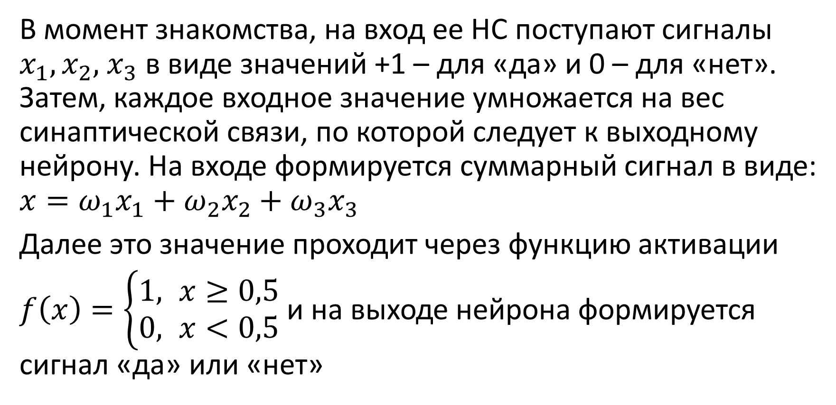
В момент знакомства, на вход ее НС поступают сигналы $x_{1},x_{2},$ $x_{3}$ в виде значений +1 – для «да» и 0 – для «нет». Затем, каждое входное значение умножается на вес синаптической связи, по которой следует к выходному нейрону. На входе формируется суммарный сигнал в виде: $x=ω_{1}x_{1}+ω_{2}x_{2}+ω_{3}x_{3}$
Далее это значение проходит через функцию активации
$f\left(x\right)=\left\{\begin{aligned}1, x≥0,5 \\ &0, x<0,5\end{aligned}\right.$ и на выходе нейрона формируется сигнал «да» или «нет»

Slide 12
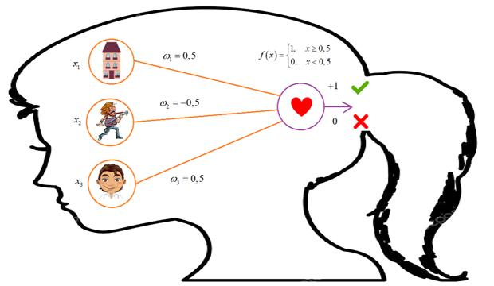

Slide 13
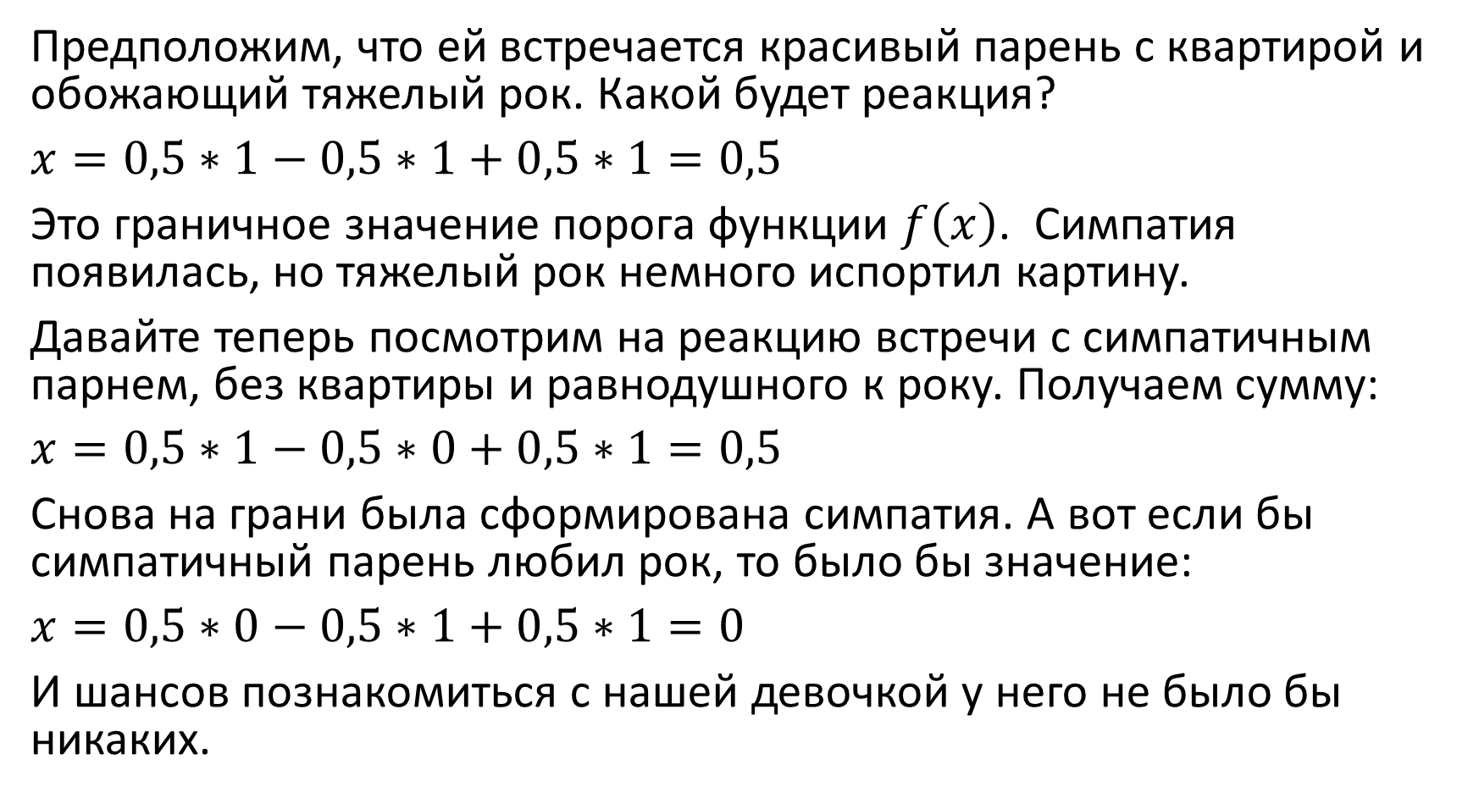
Предположим, что ей встречается красивый парень с квартирой и обожающий тяжелый рок. Какой будет реакция?
$x=0,5∗1−0,5∗1+0,5∗1=0,5$
Это граничное значение порога функции $f\left(x\right)$. Симпатия появилась, но тяжелый рок немного испортил картину.
Давайте теперь посмотрим на реакцию встречи с симпатичным парнем, без квартиры и равнодушного к року. Получаем сумму:
$x=0,5∗1−0,5∗0+0,5∗1=0,5$
Снова на грани была сформирована симпатия. А вот если бы симпатичный парень любил рок, то было бы значение:
$x=0,5∗0−0,5∗1+0,5∗1=0$
И шансов познакомиться с нашей девочкой у него не было бы никаких.

Slide 14
Усложнение системы
Вот общий принцип работы НС. Однако при такой простой структуре наша девочка не способна к сложным умозаключениям.
Рассмотрим более сложную систему с дополнительным слоем нейронов.

Slide 15
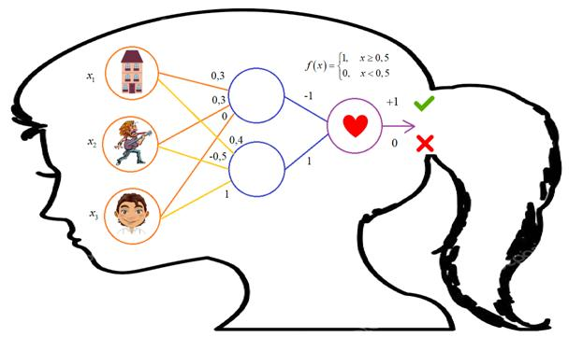
-

Slide 16
Здесь первый нейрон скрытого слоя будет активироваться всякий раз, когда встречается парень с квартирой и обожающий рок (красота в его работе не имеет значения – вес связи равен 0). А второй нейрон этого же слоя активируется при встрече с красивым парнем. При этом остальные два фактора не имеют значения. То есть, мы здесь получаем уже некоторое обобщение наблюдаемых факторов: красивый и с квартирой, но слушающий рок. Результирующая симпатия теперь будет формироваться, если первое обобщение отсутствует, а второе – присутствует.

Slide 17
Например, встречается симпатичный молодой человек (второй нейрон загорается). Теперь важно, чтобы первый не включился. Для этого парень может любить рок, но не иметь квартиры (вероятно, она опасается, что при наличии постоянного жилья ей придется часто слышать ненавистный рок), или, иметь квартиру, но не любить рок. Или же, не иметь ни того, ни другого.
А вот если встречается по ее мнению несимпатичный парень, то второй нейрон уже не загорится и симпатия сформирована не будет, даже если у него есть квартира и он часами готов слушать лирическую музыку (значение суммы максимум будет равно 0,4 и пороговая функция выдаст 0). Для нашей девочки симпатия на первом месте.
Вот так, в самом простом случае работает НС прямого распространения.

Slide 18
Плюсы и минусы полносвязных сетей
Преимущества:
Простота архитектуры и понимания.
Универсальность: могут применяться ко многим задачам.
Недостатки:
Плохо масштабируются на большие входные размеры и сложные задачи.
Требуют большого количества данных для эффективного обучения.
Склонны к переобучению

Slide 19
Примеры применения
Классификация изображений: Определение класса объекта на изображении.
Распознавание речи: Преобразование звуковых сигналов в текст.
Анализ текстов: Классификация текстов по категориям, анализ тональности и т.д.
Прогнозирование временных рядов: Прогнозирование будущих значений на основе предыдущих данных.

